Slide 1
Ｊａｖａ練習問題 （Game_０３_オブジェクト）
情報システム工学実験
令和 元 年 ６ 月 ３ 日（月）
情報・経営システム工学専攻 吉田

Slide 2
MVCの構成
View
Conroller
Model
（静的な）UI
に関する記述
ModelとViewの橋渡し
の処理を記述
UIに依存しない
アルゴリズムの記述
activity_main.xml
MainActivity.java
Player.java
静的なUIに関する記述
画像の読み込み
（Jumperの）世界全体
の情報
ビューの取得
Playerが管理すべき情報
オブジェクトの生成
Playerができること
（時間を進める）
updateModel
画面表示
updateView

Slide 3
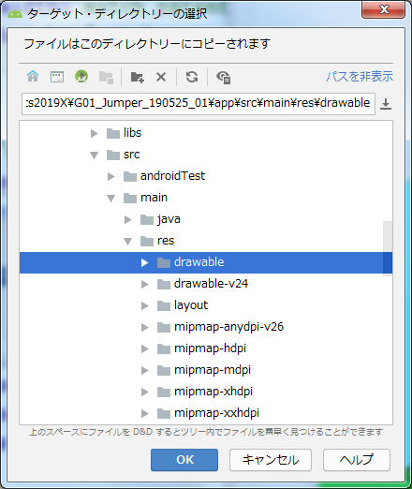
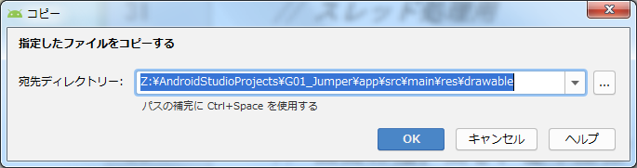
（準備）ファイルのコピー
① 「app」-「res」‐「drawable」に以下の７個のファイルをコピーする
（他の人がコピーできなくなるので「移動」しないこと）。 ・coin1.png ・platform1.png
・coin2.png ・platform2.png
・ufo_right.png ・platform3.png
・ufo_left.png
② 下のウィンドウが表示されるので
右側の「・・・」をクリック。
③ 「drawable」を選択して「OK」をクリック。

Slide 4
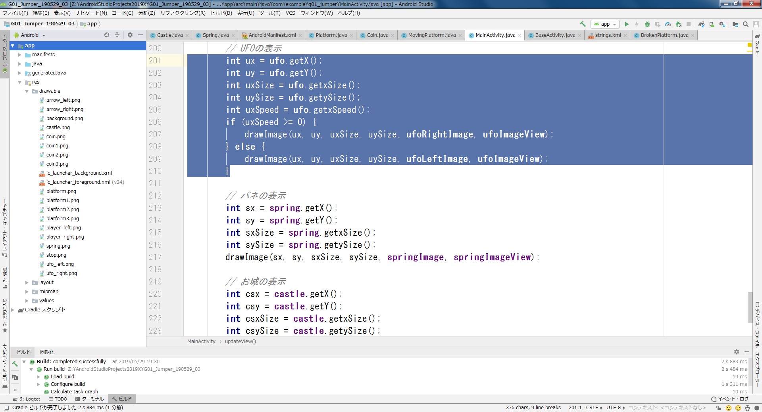
（準備）ファイルのコピー
④ そして元のウィンドウで「OK」をクリック。
⑤ すると以下のようにファイルがコピーされる。

Slide 5
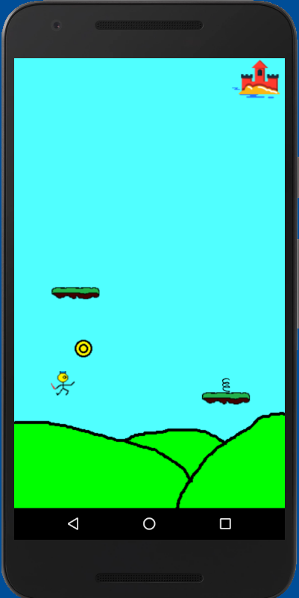
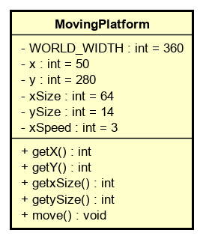
Mission １．
クラス図に従って「MovingPlatformクラス」を実装し、
「動く足場」が表示されるようにG01_Jumperを修正して欲しい。
なお「動く足場」は、
画面の両端で反転して往復運動をするようにして欲しい。

Slide 6
※Mission１のヒント
以下の点を除けば、基本的には「プレーヤ」と同じだ。
・「プレーヤ」は画面の両端でループしていたが「動く足場」は画面の両端で反転する。
【View】
１．「activity_main.xml」で新しいImageViewを追加。
画像は「platform.png」を使用。「ID」＝「movingPlatformImageView」。
【Model】
１．「MovingPlatformクラス」を追加し、属性とメソッドを記述。
「move()」では、Playerと同じようにX方向に移動させる。
ただし、「movingPlatform」は世界の端で「ループ」はなく「反転する」。
「反転する」ということは移動する速度ｘSpeedの符号が変わるということだ。
【Controller】
「Platform」と同じだ。
「MovingPlatform」の画像は「Platform]の画像が使えるので画像を読み込む必要は無い。
「MovingPlatform」も「Player」同様、「動く」ことを忘れずに。

Slide 7

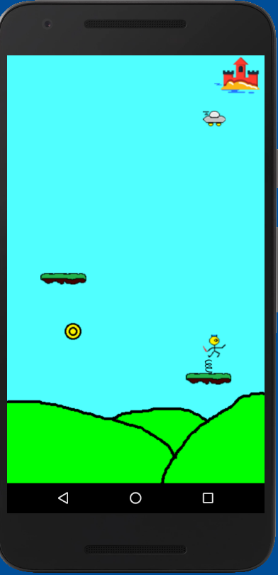
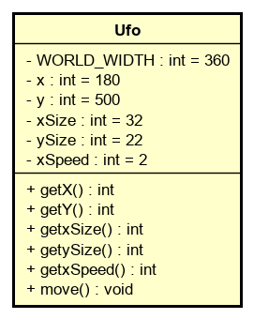
Mission ２．
クラス図に従って「Ufo」を実装し、
「UFO」が表示されるようにG01_Jumperを修正して欲しい。
なお「UFO」は「動く足場」と同じように両端で反転して往復運動をするとともに、右に進んでいる時と左に進んでいる時で画像が変わるようにして欲しい。

Slide 8
※Mission２のヒント
以下の点を除けば、基本的には「動く足場」と同じだ。
・「動く足場」では画像は変化しなかったが、
「Ufo」では右に進む時と左に進む時とで画像が異なる。
ただ、進行方向によって画像を変化させるという処理は「プレーヤ」の時にやったはずだ。
【View】
「activity_main.xml」で新しいImageViewを追加。
画像は「ufo_right.png」を使用。「ID」＝「ufoImageView」。
【Model】
「Ufoクラス」を追加し、属性とメソッドを記述。
Controllerで画像を表示するときにｘSpeedが必要になるのでアクセッサも必要だ。
【Controller】
「Ufo」のX方向の速度によって、表示する画像を切り替えよう。

Slide 9
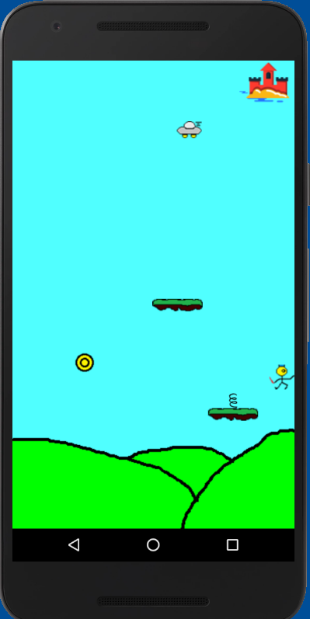
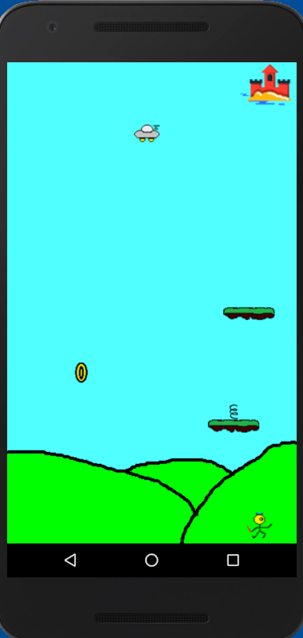
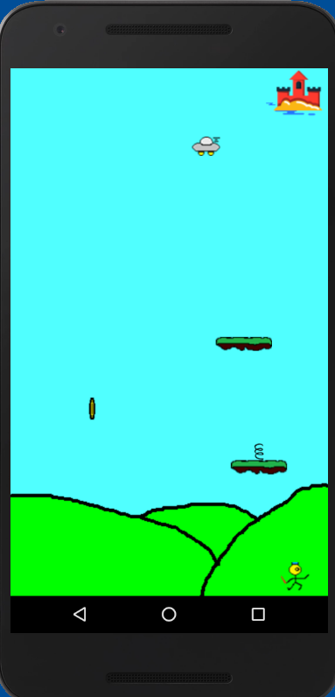
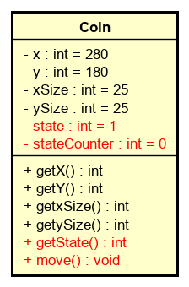
Mission ３．
クラス図を参照して「Coinクラス」を修正し、
Mission １．で表示させた「コイン」を回転するようにして欲しい。

Slide 10
※Mission ３のヒント
「Coin」に状態を持たせ、状態に応じて表示する画像を切り替える。
これは少し難しいかもしれないが、状態の制御はプログラムでは重要だ。
【View】
「Coin」のImageViewはすでに登録済みなので、変更する必要は無いだろう。
【Model】
「Coin」に状態stateを持たせよう。
また、状態を変化させるためにカウンターstateCounterも用意しよう。
「move( )」が呼び出されるたびに、以下の処理を行う。
stateCounterを１ずつ増やし、stateCounterが40以上になったらstateCounterを0に戻す。
そしてstateCounterの値に応じてstateの値を変更する。
stateCounterが10未満 なら state=1
stateCounterが10以上20未満なら state=2
stateCounterが20以上30未満なら state=3
stateCounterが30以上40未満なら state=2
【Controller】
追加したコインの画像をロードするのを忘れずに。

Slide 11
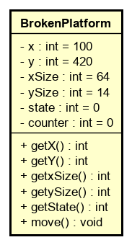
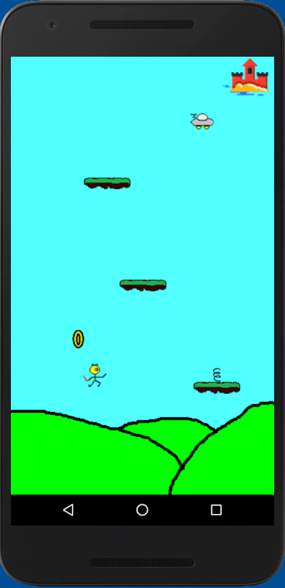
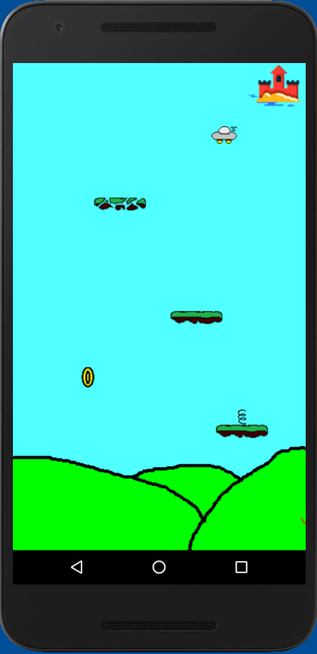
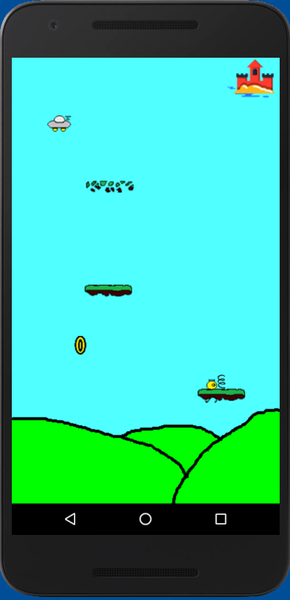

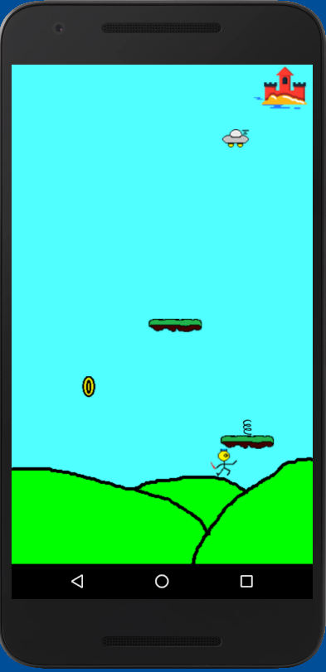
Mission ４．
クラス図を参照して「BrokenPlatformクラス」を実装し、
「壊れる足場」が表示されるように
G01_Jumperを修正して欲しい。
「壊れる足場」はゲーム開始時は普通の「足場」と同じだが、
徐々に壊れ始め約５秒で消えてなくなるようにして欲しい。

Slide 12
※Mission ４のヒント
「BrokenPlatform」は、
「一定時間経過したら消える」という点を除けば、基本的に「Coin」の時と同じだ。
【View】
。。。ふっ、わかっているくせに。
【Model】
「move( )」が呼び出されるたびに、以下の処理を行う。
stateCounterが500以下なら、stateCounterを１ずつ増やす。
そしてstateCounterの値に応じてstateの値を変更する。
stateCounterが100未満 なら state=0
stateCounterが100以上200未満なら state=1
stateCounterが200以上300未満なら state=2
stateCounterが300以上400未満なら state=3
stateCounterが400以上500未満なら state=4
【Controller】
そうそう、１つ言い忘れていたが、
brokenPlatformImageViewを消したいときは以下の呪文を唱えればよい。
brokenPlatformImageView.setVisibility(View.GONE);
brokenPlatformImageViewを表示したいときは以下の呪文を唱えればよい。
brokenPlatformImageView.setVisibility(View.VISIBLE);

Slide 13
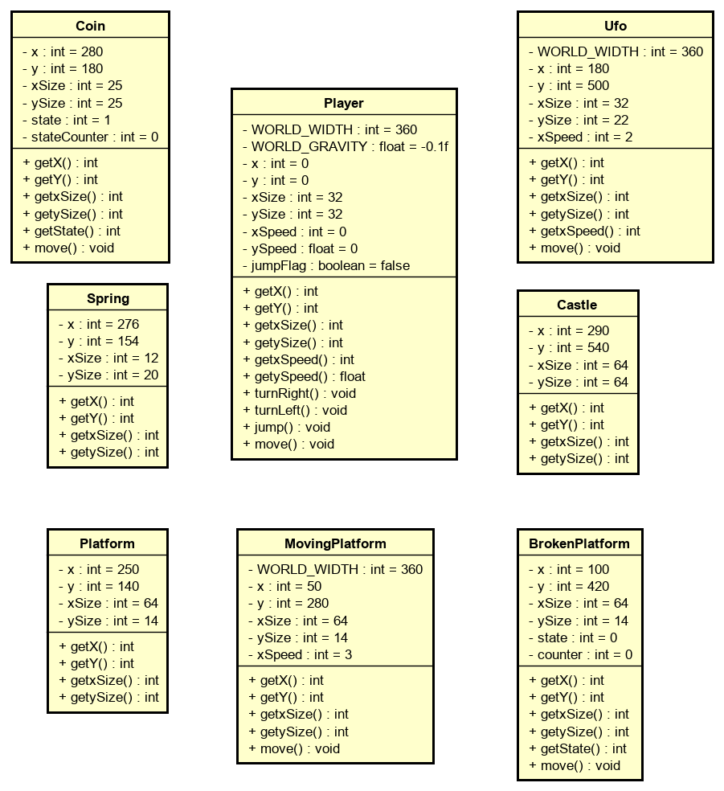
【参考】 Mission ４まで完成すると、クラス図はこんな感じになる。

Slide 14
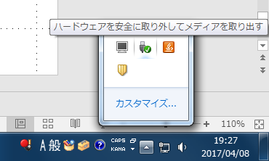
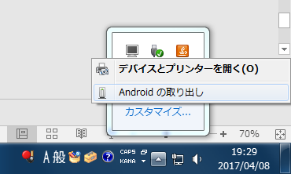
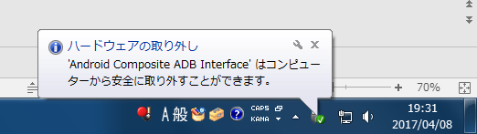
① PC画面右下のタスクバーで「ハードウェア取り外し」アイコンを右クリック。
端末の取り外し
以下の操作を行わずに、USBケーブルを抜くと
端末（＝あなたの単位）が故障することがあるので注意してください。
② 「Androidの取り出し」をクリック。
③ 「安全に取り外すことができます」と表示される。
①
②
③

Slide 15
④ 端末の右側の電源ボタンを長押しして、電源をオフにします。
端末の取り外し
⑤ USBケーブルを取り外します。
⑥ 端末を返却してください。
授業で端末を使用するときは、
授業終了後に、必ず端末を返却してください。

